Slide 1
第2章 Java基础语法

Slide 2
主要内容
程序设计的基础：数据和运算
数据：数据、数据类型
运算：运算符、表达式、流程控制
数据和数据类型
表达式、运算符
流程控制

Slide 3
分隔符
分隔符是用来区分源程序中的基本成分，可使编译器确认代码在何处分隔。分隔符有注释、空白符和普通分隔符三种。
注释
注释是为源程序增加必要的解释说明的内容，其目的是提高程序的可读性，书写注释是编写程序的良好习惯。Java中有三种形式的注释：
// 注释部分 （单行注释）
/* 注释部分 */ （多行注释）[可以嵌套//]
/** 注释部分 */ （文档注释）

Slide 4
分隔符
空白符
空白符包括空格、回车、换行和制表符（Tab键）等符号，用来作为程序中各种基本成分之间的分隔符。各基本成分之间可以有一个或多个空白符，其作用相同。
普通分隔符
普通分隔符和空白符的作用相同，但它在程序中有确定的含义，不能忽略。Java有4种普通分隔符：
{ }大括号，用来定义复合语句、方法体、类体及数组的初始化；
；分号，是语句结束的标志；
，逗号，分隔方法的参数和变量说明等；
：冒号，说明语句标号。

Slide 5
2.1 常量和变量
常量（直接量）：通过源代码直接给出的值，用文本串表示，可以区分为不同类型。
常量：在程序运行期间其值保持不变的变量。
  final定义常量——用符号表示常量
  final double PI = 3.14159; // PI是实数类型常量
整数常量 123
实数常量 2.12
字符常量 ‘c’
逻辑常量 true false
字符串常量 “hello”

Slide 6
变量
定义：值在运行时可以改变的量。
  理解：1）程序访问和修改内存中数据的一种机制；2）变量相当于一个有名字的容器，可以用于容纳各种不同类型的数据。
变量的使用：每个变量属于特定的数据类型，使用前要先声明，然后赋值，初始化或赋值后才能使用。
  变量的定义和初始化 int x = 9;
  变量有一个名字，在内存中占存储单元，存储单元中存放变量的值（区分变量的名和变量的值）。
x
9
内存

Slide 7
Java的数据类型
Java属于强类型语言，每一个变量声明时必须指定一种类型。
Java有8种基本数据类型：4中整型，2种浮点型，char型和boolean布尔型。

Slide 8
字节型(byte)
Java数据类型
短整型(short)
整数
类型
整型(int)
数值型
长整型(long)
浮点
类型
基本
数据类型
单精度浮点(float)
字符型(char)
双精度浮点(double)
Java
数据类型
布尔型(boolean)
空类型(null)
类(class)
引用
数据类型
接口(interface)
数组

Slide 9
基本数据类型
数据类型名 | 占用内存空间 | 数值范围 | 缺省值 | 说明
byte | 1字节 | (-128)～127 （-2⁷ ～ 2⁷-1） | 0 | 整 型
short | 2字节 | (-32768)～32767 | 0
int | 4字节 | (-2147483648)～2147483647 | 0
long | 8字节 | (-9223372036854775808) ～9223372036854775807 | 0
float | 4字节 | (±3.40282347E+38) ～(±1.40239846E-45) | 0.0F | 浮 点 型
double | 8字节 | (±1.79769313486231570E+308) ～(±4.94065645841246544E-324) | 0.0D
char | 2字节 | \u0000～\uffff | \u0000 | 字符型
boolean | 1位 | true或false | false | 布尔型

Slide 10
整型
采用不同的整数类型表达同一数值，在存储单元中的
存储情况是不同的。
下图表示的是数值20的不同存储形式：
00010100 | byte 型
00000000 | 00010100 | short 型
00000000 | 00000000 | 00000000 | 00010100 | int 型 long型
00000000 | 00000000 | 00000000 | 00000000 | 00000000 | 00000000 | 00000000 | 00010100

Slide 11
2.2 标识符和关键字
标识符：给变量、常量、方法、类、对象等命名的符号。
理解：需要程序员起名字的地方需要用到标识符。
Java标识符命名规则：
只能由字母、数字、_或$组成
必须以字母、_或$开头
大小写敏感的，无长度限制
不能是Java的关键字和保留字
字母：不局限于英文字母，可以包含Unicode字符集支持的字符
  (1) myVariable (2) my variable
  (3) my_String (4) 9tom (5) _9tom
  (6) $100 (7)a+b
(8) 山科大
(9) 안녕하세요
Notes:
Unicode编码表
http://www.360doc.com/content/15/0614/16/13885976_478067663.shtml

Slide 12
标识符
命名程序中的一些实体，如类名、变量名、方法名、对象名等。
以字母、下划线或美元符$开头；
可由大小写字母、下划线、 $或数字0-9组成；
不能用Java关键字；
大小写字母敏感；
长度任意；

Slide 13
标识符
标识符最好“见名知义”
标识符最好规范大小写
常量用大写字母，变量用小写字母开始，类以大写字母开始……
标识符不能与关键字同名

Slide 14
合法标识符：
A , a1, $Systembol, square, ex_sa
不合法标识符：
1a （以数字1开头）
break （禁止使用保留字）
TWO WORDS （含有空格）
.NO （有圆点）

Slide 15
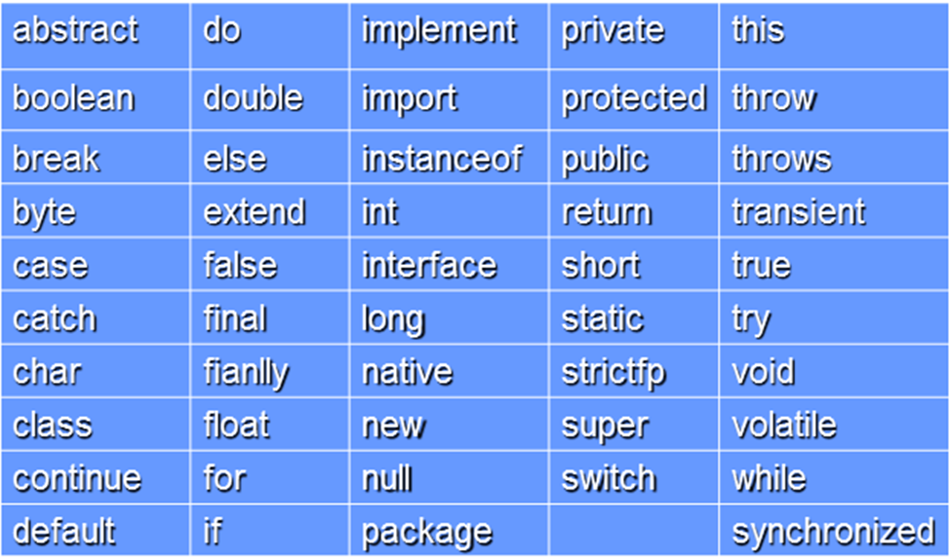
关键字：为编译器保留的、具有特定含义的标识符，不能把它用做变量、类或方法的名称。
注意：
大部分Java程序编辑器可以用特殊形式标识出来；
所有的关键字都用小写；
goto和const未使用，但保留。

Slide 16
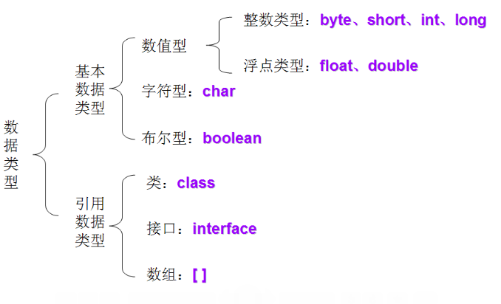
2.3 数据类型
Java是一种“强类型”语言：1）所有的变量必须先声明、后使用；2）指定类型的变量只能接受类型与之匹配的值。
在编译时进行更严格的语法检查，减少编程错误。

Slide 17
Java中整数类型的4种表示形式：
  二进制整数：以0b或0B开头（JDK7引入）。
  十进制整数：如，2，-6；
  八进制整数：以0开头，如02；
  十六进制整数：以0x或0X开头，如Ox5317
直接给出的一个整数值默认是int类型。
  如果直接把一个在byte或short类型的数值范围内的整数值赋给一个byte或short变量，系统会自动把这个整数值当成byte或short类型来处理； 例如：byte i = 10;
  如果使用一个超出int类型的整数值，Java不会自动把该整数值当作long类型处理。如果希望系统把该整数值当作long类型处理，应在该整数值后加l或L作为后缀。

Slide 18
十进制
例如： int decNum1 ＝ 20；
八进制
当需要使用八进制表示整数时，在该数前边放置一个0；
例如： int octNum1 ＝ 04；//八进制的4
十六进制
当需要使用十六进制表示整数时，在该数前边放置一个0X或0x；
例如： int hexNum1 ＝ 0xCafe；

Slide 19
整型
如果需要使用long型，需要在数值中添加后缀“L”或“l”;
例如： long decNum ＝ 123L；
long octNum ＝ 0123L;
long hexNum ＝ 0xCAFel；
byte，short不需要后缀，一般用于特定场合。

Slide 20
（2）字符类型
用于表示单个的字符
用‘’表示字符常量
  char c1 = ‘a’; char c2 = ‘人’;
char ：Unicode编码，2个字节占16位
  可用十六进制编码形式表示
    5317 4EAC 6B22 8FCE 4F60 （16进制）
字符型数值的3种表示方法
  直接通过单个字符指定字符值
  通过转义字符表示特殊字符值
    ‘\n’表示回车
  直接使用Unicode值表示字符值
    ‘\u5317’代表编码为5317 （16进制）的字符：‘北’
System.out.print('\u5317');
System.out.print('\u4eaC');
System.out.print('\u6B22');
System.out.print('\u8FCE');
System.out.print('\u4F60');
北京欢迎你
输出：안 녕 하 세요
输出：こんにちは

Slide 21
字符型
每个char型占2个字节；
Java中，字符的编码不是ASCII码，而是Unicode码；
Unicode采用16位无符号整数表示，有2¹⁶个可能值；
char型数据表示为一对单引号包含的单个字符；
char c1 ＝ ‘@’；
char c2 = ‘\uXXXX’; //(\u0000 - \uFFFF);
char c3 = 78; //’N’

Slide 22
转义符
转义序列 | 说明 | 例子 | Unicode值
\ddd | 八进制字符 | ‘\141’代表‘a’
\uxxxx | 十六进制字符 | ‘\u0061’ 代表‘a’
\‘ | 单引号 |  | \u0027
\“ | 双引号 |  | \u0022
\\ | 反斜杠 |  | \u005c
\b backspace | 退格BS |  | \u0008
\n new line | 换行LF |  | \u000a
\f form feed | 换页 |  | \u000c
\r return | 回车CR |  | \u000d
\t tab | 制表HT |  | \u0009

Slide 23
字符集
ASCII（American Standard Code for Information Interchange）字符集：使用7位代码表示大小写字母、数字0~9以及若干控制字符。
ISO8859-1 Latin-1字符集：在西欧，用户希望字符集能够表示他们本国字符集的所有字符，ASCII字符集因而被扩展到8位，即增加了128个字符，用于表示英文中不存在的各种西欧语言的字符。
Unicode字符集：是ISO标准16位字符集，支持65536个不同的字符。其中大约有21000个字符专门用于中文、日文和韩文的表意文字。
ASCII、ISO Latin-1都是Unicode的子集。
Java内部使用2个字节表示每个字符，采用Unicode 编码。

Slide 24
（3）浮点类型
Java中的实数类型
  float（4字节，单精度）、double（8字节，双精度）
有固定的表数范围和字段长度，字段长度、表数范围都与机器无关。
Java浮点数遵循IEEE 754标准，用二进制数据的科学计数法表示浮点数。
  float：第1位是符号位，接下来8位表示指数，再下面23位表示尾数；
  double：第1位是符号位，接下来8位表示指数，再下面的52位表示尾数。

Slide 25
两种表示方法：
  十进制形式，如 3.14，.314 314.0
  科学计数法，如：5e-3F
Java中的浮点类型数值默认为double型，若声明一个float型，需要在数字后面加上f或F。
  double a = 12.3; float f = 12.3f;
注意：Java中无法精确表示部分实数。
  由于Java浮点数使用二进制数据的科学计数法表示浮点数，因此可能不能精确表示一个浮点数。
double u = 0.9-0.3;
float v = 5.2345556f;
System.out.println(u);
System.out.println(v);
0.6000000000000001
5.2345557

Slide 26
浮点型
浮点型用来表示有小数部分的数值，包括float和double，都是有符号数。
float型常量后面加后缀F或f。
例如： float x ＝ 12.34F；
double型常量后面加后缀D或d或不加。
例如： double d ＝ 12.3456d；

Slide 27
浮点型表示法
浮点型十进制表示法
-3.5f 0.0f 123.45f +678.9f
采用十进制表示法时,由数字和小数点组成且必须有小数点，如.123，0.123，123.0。

Slide 28
浮点型科学表示法：
-1.234567E+12 (-1.2345678901×10¹²)
尾数 阶码
注意：
尾数必须有，但小数部分可无；
阶码必须有，必须是整数。
下列表示都是不正确的。
E-6 （缺尾数）
3E （无阶码）
2.E3 （尾数出错）
2E1.2 （阶码非整数）

Slide 29
（4）布尔类型
boolean类型，表示逻辑上的“真”和“假”。
取值： true和false
  只能取true和false，不能用0或非0整数来代替。
  不能与其它基本数据类型的值互相转换。

Slide 30

（5）基本类型数据之间的转换
类型的自动转换（兼容转换）
  表数范围大的类型向下兼容表数范围小的类型。
  把一个表数范围小的变量或数值直接赋值给另一个表数范围大的变量时，可进行类型的自动转换。
强制类型转换： (类型指示符)value
float f = 1.0f;
double d = f;
√
float f = 1.0;
×
double pi = 3.1415926;
int p = (int)pi;

Slide 31
注意
表数范围大的类型转换成表数范围小的类型时，要加强制转换符，但可能降低精度或造成溢出。
  多种类型混合运算：1）系统自动将所有类型转换成表数范围最大的类型，再进行计算；2）byte、short、char互相之间不转换，用时全部自动转换成int类型。
char a = 'a', b = 'b';
char c = a + b;
×
char a = 'a', b = 'b';
char c = (char)(a + b);
short i = 3;
i = i-1;
×
short i = 3;
i = (short)(i-1);

Slide 32
实例
int i1 = 123;
int i2 = 456;
double d1 = (i1+i2)*1.2;
float f1 = (float)((i1+i2)*1.2);
byte b1 = 1;
byte b2 = 2;
byte b3 = b1+b2;
System.out.println(b3);
double d2 = 1e200;
float f2 = (float)d2;
System.out.println(f2);
系统将转换为double型运算
需要加强制转换符
整形常量赋值且未超出范围，可以直接赋值
×系统将转换为int型运算，需要强制转换符
改为(byte) (b1+b2);
会产生溢出

Slide 33
float f3 = 1.23;
long l1 = 123;
long l2 = 30000000000;
float f = l1+l2+f3;
long l = (long)f;
× 要换成1.23f
×，数制超出了int的范围，必须加L
系统将转换为float型计算
强制转换会舍去小数部分（不是四舍五入）
public static void main(String[] args) {
System.out.println(0b001001);
System.out.println(0B001110);
}
9
14

Slide 34
强制类型转换
目标变量＝（转换的目标类型）待转换的变量或数值；
例如：double d=4.998;
int i=(int)d; //i=4
强制类型转换时，占用空间大的类型转换为小的类型时，采用截取的方法，不会进行四舍五入，因此有可能损失一些精度，甚至值完全不同。
例如 （int）40000000000L 的结果是 1345294336；

Slide 35
final变量
final变量的数值在初始化之后不能再进行改变，这种变量和其他语言中的常量很相似。
例如： final float pi = 3.1415926;
之后如果还想给pi赋值会导致编译错误。

Slide 36
2.4 运算符
  运算符是用来完成一个动作（数据的运算、赋值、比较等）的特定语言的语法记号。
    赋值运算符
    增减运算符
    算术运算符
    比较运算符
    逻辑运算符
    位运算符

Slide 37
（1）算术运算符
功能 | 运算符
加 | +
减 | -
乘 | *
除 | /
取模 | %
int n =12 ;
int m = 5;
float y = n/m;
System.out.println(n/m);
System.out.println(n/5.0);
System.out.println(12.0/m);
System.out.println(y);
2
2.4
2.4
2.0
Notes:
如果除法运算符的两个操作数都是整数类型，则计算结果也是整数（商）；
如果除法运算符的两个操作数都是整数类型，除数不能是0，否则抛出除以零异常。
如果除法运算符的两个操作数有一个是浮点数，或者两个都是浮点数，则计算结果也是浮点数；如果允许除数为0或0.0，则结果是正无穷大或负无穷大。

Slide 38
字符串连接符：+
+：除了作为加号外，还可以作为字符串连接符。
  String s = “你好，”+”Tom”;
规则：“+”两侧的操作数只要有一个是字符串（String）类型，系统自动将另一个操作数转换成字符串再进行连接。
  int a = 1;
  System.out.println(“a=”+a);

Slide 39
自加自减运算符
功能 | 运算符
自增 | ++
自减 | --
前序增减：先运算再赋值
后序增减：先赋值再运算
int i = 1;
System.out.println(i);
System.out.println(++i);
System.out.println(i);
System.out.println(i++);
System.out.println(i);
1
2
2
2
3

Slide 40
（2）赋值运算符
功能：给变量赋值
运算符 | 含义
= | 直接赋值
+= | 加法赋值
-= | 减法赋值
*= | 乘法赋值
/= | 除法赋值
%= | 模赋值
int a = 1;
a = a + 5;
a += 5;
byte a = 5;
a = a + 5;
×
byte a = 5;
a = (byte)(a+5);
+= 除了实现 + 功能外，还会根据接收变量的类型自动进行类型的强制转换。
byte a = 5;
a += 5;
√

Slide 41
（3）比较运算符
功能：判断两个变量或常量的大小，返回值为boolean型。
功能 | 运算符
相等 | ==
不相等 | !=
大于 | >
小于 | <
小于等于 | <=
大于等于 | >=
int x =4;
int y =5;
System.out.print(x<y);

Slide 42
（4）逻辑运算符
功能：操作boolean型的变量或常量，返回值为boolean型。
功能 | 运算符
逻辑与 | &&
逻辑或 | ||
逻辑非 | !
逻辑异或 | ^
不短路逻辑与 | &
不短路逻辑或 | |
System.out.print(3<5&&3>6);
（不）短路与、（不）短路或
int i=1,j=2;
boolean flag1 = (i>3)&&((i++)>5);
System.out.println(flag1);
System.out.println(i);
false
1
int i=1,j=2;
boolean flag1 = (i>3)&((i++)>5);
System.out.println(flag1);
System.out.println(i);
false
2

Slide 43
（5）位运算符
功能 | 运算符
按位与 | &
按位或 | ｜
按位非 | ~
按位异或 | ^
左移 | <<
右移 | >>
无符号右移 | >>>
对一个变量进行按位操作
int x = 9;
int y = x&8;
System.out.println(y);
int x = 9;
System.out.println(x<<1);

Slide 44
（6）三目条件运算符
语法格式：x ? y : z
x为boolean类型表达式，计算x的值，若为true，则整个表达式的结果为y；否则为z。
int score = 61;
String result = score>=60? “及格“：“不及格”;
System.out.println(result);

Slide 45
（7）运算符的优先级
运算符 | 描 述 | 优先级（数越大优先级越高） | 同等优先级结合顺序
( ) | 圆括号 | 15 | 左→右
new | 创建类实例 | 15 | 左→右
[ ] | 数组下标运算符 | 15 | 左→右
. | 成员（属性、方法）选择 | 15 | 左→右
++、-- | 后缀自增（自减）1 | 14 | 右→左
++、-- | 前缀自增（自减）1 | 13 | 右→左
~ | 按位取反 | 13 | 右→左
! | 逻辑非 | 13 | 右→左
-、+ | 算术负（正）号 | 13 | 右→左
(Type) | 强制类型转换 | 13 | 右→左
*、/、% | 乘、除、取模运算 | 12 | 左→右
+、- | 加、减运算 | 11 | 左→右
<<、>>、>>> | 左右移位运算 | 10 | 左→右

Slide 46
运算符 | 描 述 | 优先级（数越大优先级越高） | 同等优先级结合顺序
instanceof、 <、<=、>、>= | 关系运算 | 9 | 左→右
==、!= | 相等性运算 | 8 | 左→右
& | 位逻辑与 | 7 | 左→右
^ | 位逻辑异或 | 6 | 左→右
| | 位逻辑或 | 5 | 左→右
&& | 条件与 | 4 | 左→右
|| | 条件或 | 3 | 左→右
? : | 条件运算符 | 2 | 右→左
=、*=、/=、%=、 +=、-=、<<=、>>=、 >>>=、&=、^=、|= | 赋值运算符 | 1 | 右→左

Slide 47
运算符的优先级
非表达式写法的习惯:
(1) 除非是简单的直观运算，应该尽量使用括号；
(2) 尽量不要写太长的表达式，过长的表达式容易
引起对求值次序的误解；
(3)有时为了表达清楚，可以引进多余的括号；

Slide 48
除法
整数除
两个整数进行除法计算，得到一个整数，若结果有小数部分，则截断。
例如：int x=10/4; //2
int y=2/5; //0
浮点除
参与运算的操作符中有一个是浮点数，则进行小数除。

Slide 49
除数可以是0吗？
浮点除，若除数为0，结果取决于被除数；
当被除数为正浮点数时，结果为Infinity；
当被除数为负浮点数时，结果为-Infinity；
当被除数为浮点数零（0.0）时，结果为NaN；

Slide 50
取余
15%-4 结果？
//3,结果的符号与右边操作数无关
-15%4结果？
//-3,结果由左边操作数决定
6.8%6.3结果？
//0.5

Slide 51
整数进行取余计算
若右边的操作数为0,则报错。
浮点数进行取余计算
若右边的操作数为0,结果为NaN。

Slide 52
其它运算符
运算符 | 描 述
?: | 三元运算，用于条件判断
[] | 声明数组，创建数组和访问数组元素
. | 访问对象实例或类的成员变量、函数
(参数序列) | 以逗号分开的参数序列
(type) | 强制类型转换
new | 创建一个新的对象或数组
instanceof | 决定是否是一个对象的实例

Slide 53
2.5 流程控制
任何程序流程均可以用顺序结构、选择结构、循环结构这三种基本控制结构实现。
  顺序结构
  两种选择结构语句：if语句和switch语句。
  循环语句：while循环、do-while循环、for循环。

Slide 54
2.5.1 选择结构
1、简单的if语句 if (condition) { //做某事的语句; ... }
int score =55;
if(score<60){
System.out.println("You failed");
}else{
System.out.println("You succeed");
}
if(i=3)
×
if(1)
×
如果是单条语句，可不使用{}
但推荐使用
if(a=true)
√

Slide 55
2、if-else语句 if (condition) { //做某事的语句; ... } else{ //做另一件事的语句1; ... }
3、多分支的if else语句 if (condition) { ... } else if (条件表达式) { ... }// else{ ... }

Slide 56
int i = 20;
if(i < 20) {
System.out.println("<20");
} else if (i < 40) {
System.out.println("<40");
} else if (i < 60) {
System.out.println("<60");
} else
System.out.println(">=60");

Slide 57
switch (表达式) { case 值1: 语句1; break; case 值2: 语句2; break; ... case 值n: 语句n; break; default: 缺省语句; }
  switch语句：多分支判断选择结构。
注意：
switch后面（）中的类型；
case后面的值类型：整数或枚举类型
case “A”: //Error
JDK7支持

Slide 58
byte fruit = 2;
switch (fruit) {
case 1:
System.out.println("苹果＝" + 1);
break;
case 2:
System.out.println("香蕉＝" + 2);
break;
case 3:
System.out.println("橙子＝" + 3);
break;
default:
System.out.println("default");
}
byte fruit = 2;
switch (fruit) {
case 1:
System.out.println("苹果＝" + 1);
case 2:
System.out.println("香蕉＝" + 2);
case 3:
System.out.println("橙子＝" + 3);
}
香蕉＝2
橙子＝3
香蕉＝2

Slide 59
int i = 8;
switch(i) {
case 8 :
case 3 :
case 2 :
System.out.println("C");
break;
case 9 :
System.out.println("D");
break;
default:
System.out.println("error");
}
C

Slide 60
2.5.2 循环结构
  while循环
  do-while循环
  for循环
while (condition) {
语句;
...
} //如果循环体是单条语句，可不使用{}
int i =1;
int sum = 0;
while(i<=100){
sum = sum+i;
i+=1;
}
System.out.println(sum);

Slide 61
do {
语句;
...
} while (condition);
int i =1;
int sum = 0;
do{
sum = sum+i;
i+=1;
}while(i<=100);
System.out.println(sum);
条件为true，继续循环；
条件为false，终止循环。
int pageNo = 1;
do{
pageNo = pageNo+1;
}while(pageNo>10);
System.out.println(pageNo);

Slide 62
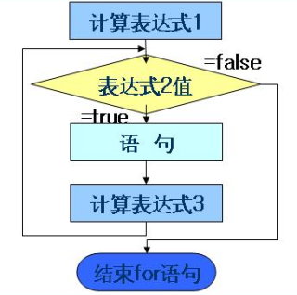
for循环：计数步进循环
for ( 初值表达式1 ; condition; 步进表达式3 ) {
语句;
...
}

Slide 63
int sum = 0;
for( int i=1; i<=100; i++){
sum = sum + i;
}
System.out.println(sum);
注意：
循环计数器的数据类型；
在循环体内不要修改计数器的值
初值表达式：初始化循环计数器的值（整型）
布尔表达式：判断循环的边界条件
步进表达式：控制循环计数器的步进值

Slide 64
for( int i =1; i!=100; i=i+2){
语句;
}
for( double y = 0.1 ;y!=1.0;y+=0.1){
System.out.println(y);
}
0.1
0.2
0.30000000000000004
0.4
0.5
0.6
0.7
0.7999999999999999
0.8999999999999999
0.9999999999999999
1.0999999999999999
for (double y = 0.1; y < 1.2; y += 0.1) {
System.out.println(y);
}

Slide 65
  break
  终止语句块的执行
  循环中，强行退出循环
int x;
for(x = 1;x<=10;x++){
if(x==6) break;
System.out.println(x);
}
1
2
3
4
5

Slide 66
continue ：用于循环语句中，终止某次循环过程，跳出循环体中continue语句下面未执行的语句，开始下一次循环。
1
2
3
4
5
7
8
9
10
int x = 1;
for(;x<=10;x++){
if(x==6) continue;
System.out.println(x);
}

Slide 67
2.6 变量的作用域
一个变量在其所在的{ }中可见
if(i<60)
{
int j =1;
System.out.println("You failed");
}
else{
}
}
j的作用域

Slide 68
在一个变量的作用域内不能再定义具有相同名字的变量
public static void main(String[] args){
int score =55;
if(score<60){
int score =1;
System.out.println("You failed");
}else{
System.out.println("You succeed");
}
}
错误，重复的变量定义

Slide 69
使用文本编辑器完成以下练习题
有一个小于100的未知数，这个数除以三余二，除以五余三，除以七余二，问这个数是多少？
编写程序找出所有的水仙花数并输出。水仙花数是指一个3位数，其各位数字的立方和等于该数本身。例如，153是水仙花数，因为153＝1³＋5³＋3³。
编写程序，求1!+2!+3!+……＋10！。
编写程序，求1!+2!+3!+……＋n！。

